Slide 1
Финансовая грамотность
2-3 класс
Работу выполнила
учитель начальных классов
МБОУ СОШ №1 с углубленным изучением английского языка
г. Моздок РСО –Алания
Литовченко С.В.

Slide 2
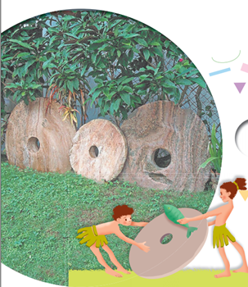

Slide 3
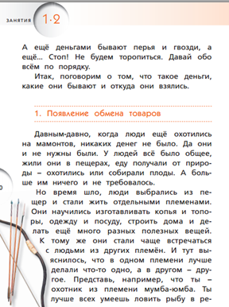
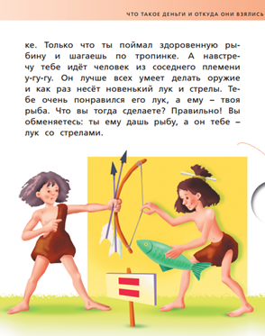

Slide 4
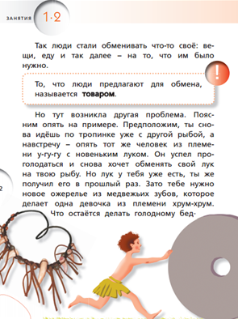
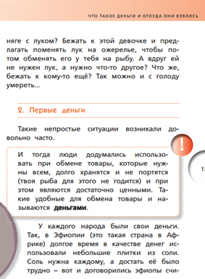

Slide 5
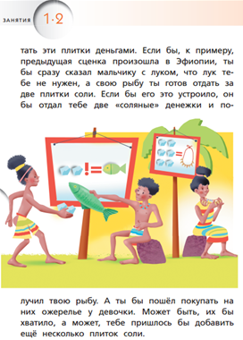

Slide 6
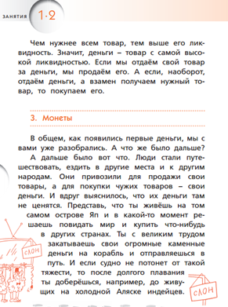
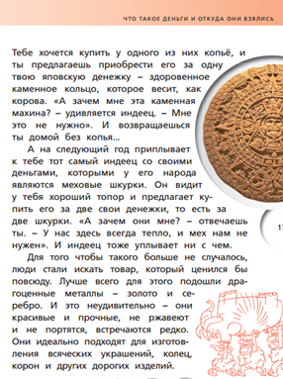

Slide 8
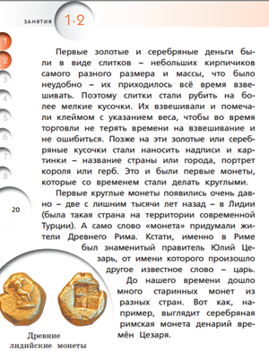

Slide 9
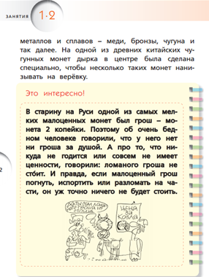

Slide 11
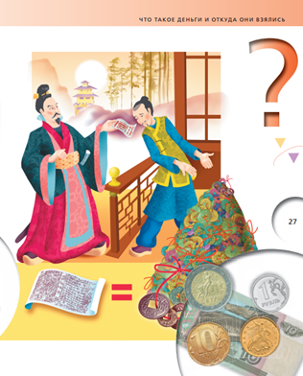

Slide 12
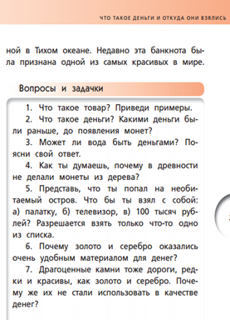

Slide 13
Тест
Расположите по порядку действия, которые надо предпринять,
совершая покупку в супермаркете.
A. Выложить продукты из тележки.
Б. Получить сдачу.
В. Проверить сроки годности.
Г. Выбрать продукты.
Д. Проверить чек.
Е. Оплатить покупки.
Ё. Занять очередь в кассу.
Ж. Взять тележку.
1 | 2 | 3 | 4 | 5 | 6 | 7 | 8

Slide 14
Тест
Соедините части пословиц и объясните их смысл.
1. Без денег торговать, | A. до рубля не хватает.
2. Восьми гривен | Б. на рубль суматохи.
3.Гроша не стоит, | В. как без соли хлебать.
4. Лучше на гривну убытку, | Г. а глядит рублём.
5. На грош дела, | Д. чем на алтын стыда.
.
1 В | 2 А | 3 Г | 4 Д | 5 Б

Slide 15
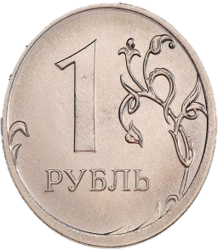
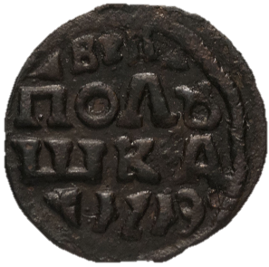
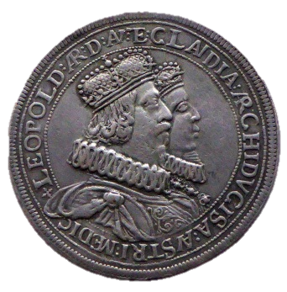
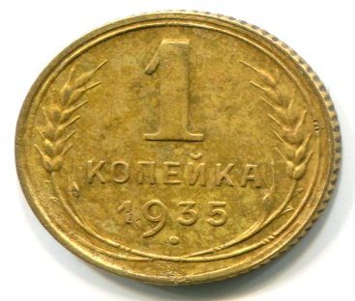
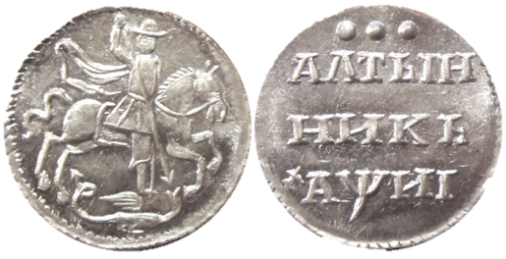
Анаграмма
В анаграммах зашифрованы названия денег. Решите анаграммы и исключите лишнее слово:
ТРЕЛА, ЛОПУШКА, КЕКАПОЙ, БУРЛЬ, ЛЫНТА
трела | талер
лопушка | полушка
кекапой | копейка
бурль | рубль
лынта | алтын

Slide 16
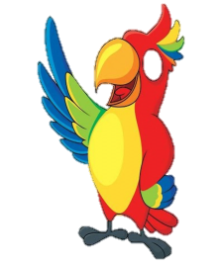
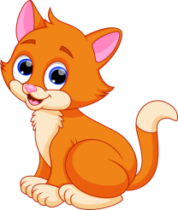
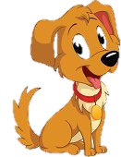
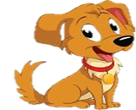
Задача
Двух щенков и попугая можно обменять на четырёх котят. Один
котёнок меняется на 50 рыбок, а один щенок — на двух попугаев. Сколько рыбок надо отдать, чтобы получить щенка?
50
?
80

Slide 17
Молодцы!

Slide 18
Источники
https://border2b.com/wp-content/uploads/coin-page-border-depositphotos-17343443-gold-coins-frame.jpg
https://coinshop.files.wordpress.com/2015/12/2-taler-1622-medichi.jpg талер
http://moneta-russia.ru/upload/monety-20-vek/2016-1rub-r.jpg рубль
https://cdn.monetnik.ru/storage/market-lot/52/76/51352/149199_big.jpg полушка
https://f.sravni.ru/cms/KnowledgeBaseArticle/Picture/mat_68117.jpg алтын
http://99-kopeek.ru/assets/images/early_ussr/1k_1935_re.jpg копейка
https://365psd.com/images/istock/thumbs/1617/16174428-cute-cartoon-vector-puppy-dog.jpg щенок
https://img-fotki.yandex.ru/get/16116/39663434.7da/0_a69f0_b3e73f1d_XL.png котенок
https://i.ya-webdesign.com/images/fish-clip-art-png-3.png рыбка
http://listok-perm.ru/image/cache/data/product/125443-800x800.jpg попугай
«Финансовая грамотность» С.Н.Федин издательство «Вита-Пресс» 2014 год

